Slide 1
ДЕСКРИПТИВНА АНАЛИЗА
Вјежбе
Дарко Милуновић, ма
darko.milunovic@ef.unibl.org
Милица Марић
milica.maric@ef.unibl.org

Slide 2
ДЕСКРИПТИВНЕ СТАТИСТИЧКЕ МЈЕРЕ
Мјере централне тенденције
Мјере варијабилитета
(дисперзије)
Мјере облика распореда
Израчунате средње вриједности
Позиционе средње вриједности
Апсолутне
Релативне

Slide 3
Просте серије
(серије са негруписаним подацима)
Примјер: На једном имању принос шљива по стаблу износио је (у kg):
22 18 19 23 20 28 27 25 22 26 22
Израчунати и објаснити:
1) Мјере централне тенденције (μ, H, G, M_{o} и M_{e}) и
2) Мјере варијабилитета (σ², σ, V и Vq).

Slide 4
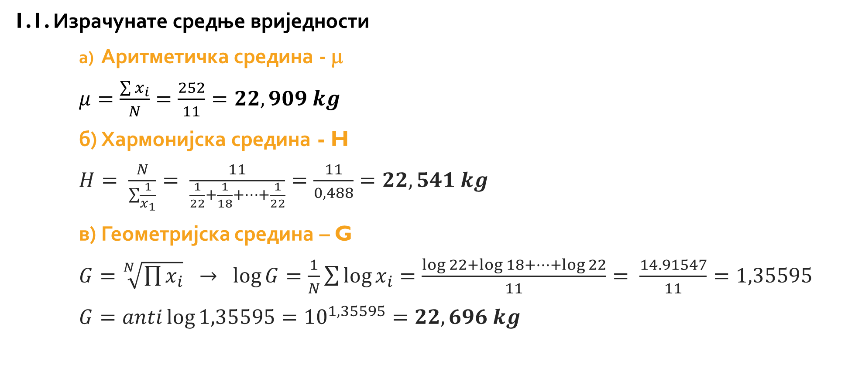
1. Мјере централне тенденције
1.1. Израчунате средње вриједности
а) Аритметичка средина - μ
$μ=\frac{\sum{x_{i}}}{N}=\frac{252}{11}=22,909 kg$
б) Хармонијска средина - H
$H= \frac{N}{\sum{\frac{1}{x_{1}}}}= \frac{11}{\frac{1}{22}+\frac{1}{18}+…+\frac{1}{22}}=\frac{11}{0,488}=22,541 kg$
в) Геометријска средина – G
$G=\sqrt[N]{\prod{x_{i}}} → \log{G}=\frac{1}{N}\sum{\log{x_{i}}}=\frac{\log{22}+\log{18}+…+\log{22}}{11}= \frac{14.91547}{11}=1,35595$
$G=anti\log{1,35595={10}^{1,35595}=22,696 kg}$

Slide 5
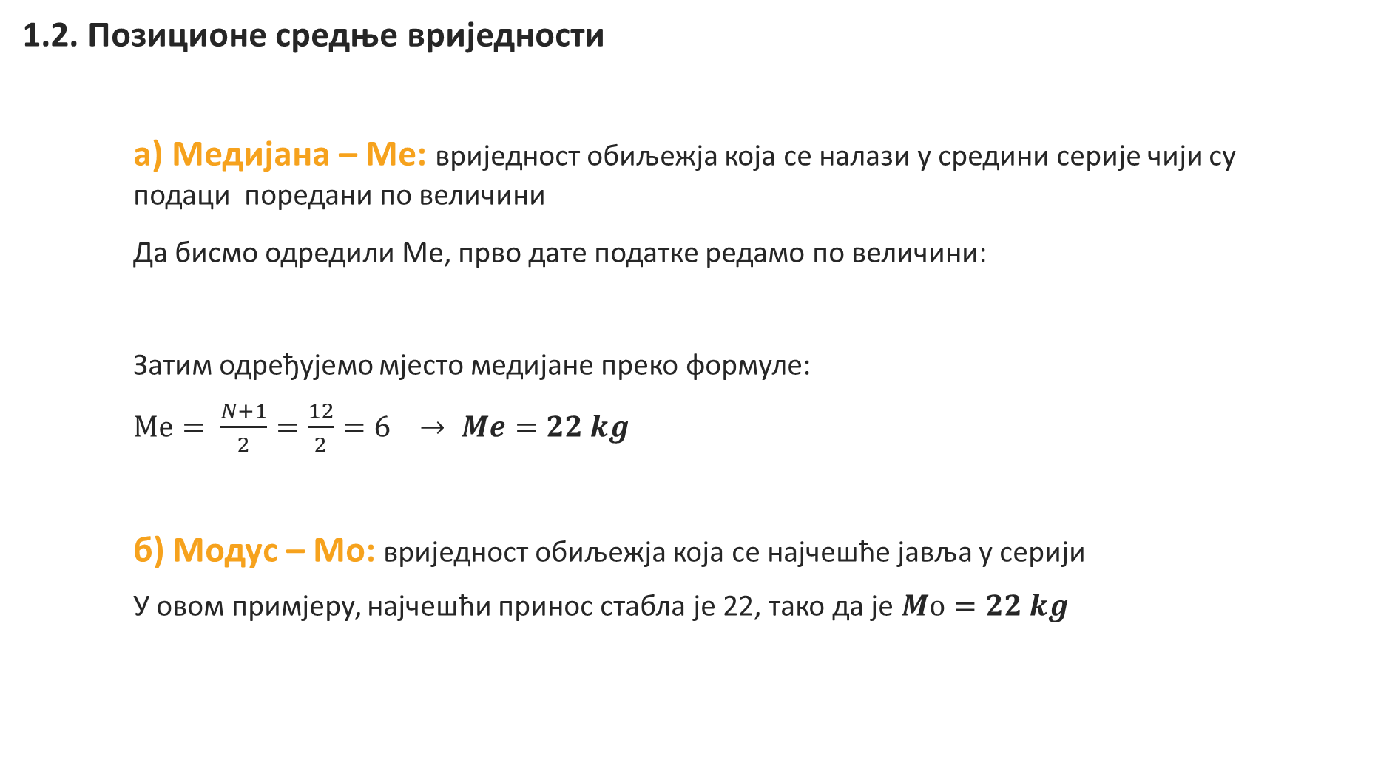
1.2. Позиционе средње вриједности
а) Медијана – Ме: вриједност обиљежја која се налази у средини серије чији су подаци поредани по величини
Да бисмо одредили Ме, прво дате податке редамо по величини:
Затим одређујемо мјесто медијане преко формуле:
$Ме= \frac{N+1}{2}=\frac{12}{2}=6 → Me=22 kg$
б) Модус – Мо: вриједност обиљежја која се најчешће јавља у серији
У овом примјеру, најчешћи принос стабла је 22, тако да је $Mо=22 kg$
18 19 20 22 22 22 23 25 26 27 28

Slide 6
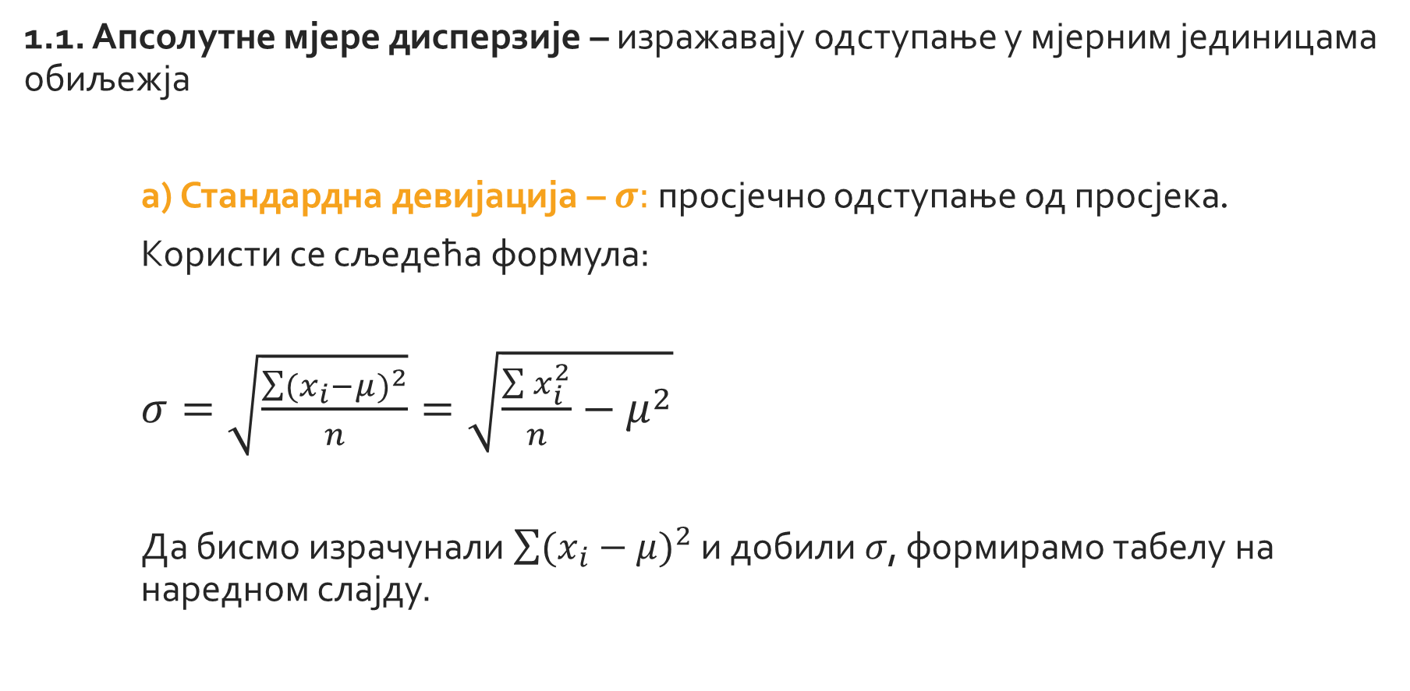
2. Мјере дисперзије
1.1. Апсолутне мјере дисперзије – изражавају одступање у мјерним јединицама обиљежја
а) Стандардна девијација – $σ:$просјечно одступање од просјека.
Користи се сљедећа формула:
$σ=\sqrt{\frac{\sum{{(x_{i}−μ)}^{2}}}{n}}=\sqrt{\frac{\sum{x_{i}^{2}}}{n}−μ^{2}}$
Да бисмо израчунали $\sum{{(x_{i}−μ)}^{2}}$ и добили $σ$, формирамо табелу на наредном слајду.

Slide 7
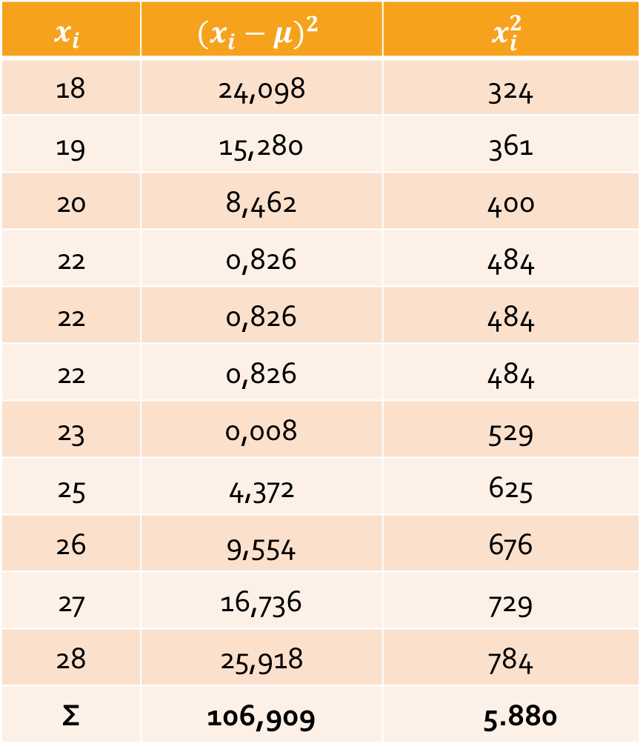
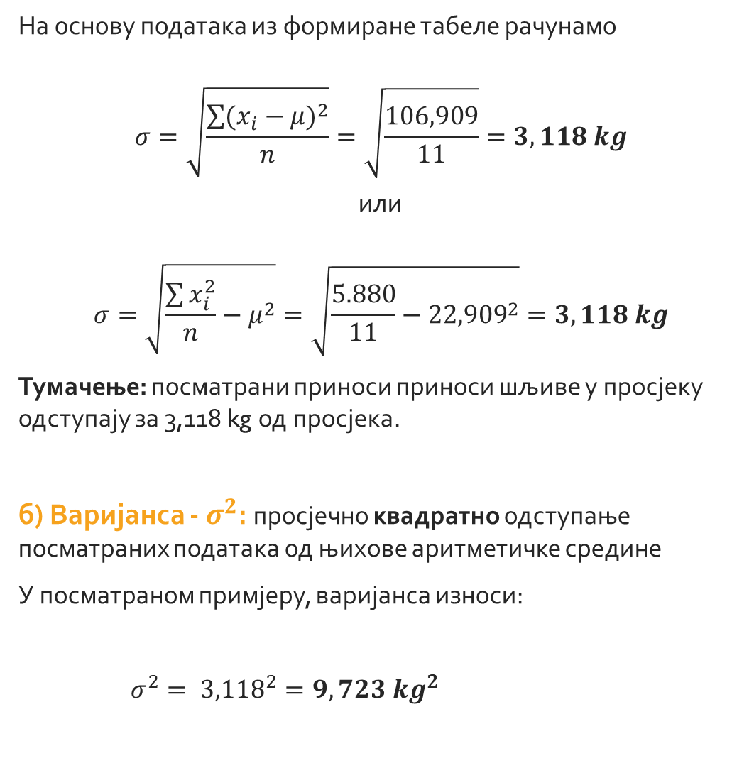
На основу података из формиране табеле рачунамо
$$σ=\sqrt{\frac{\sum{{(x_{i}−μ)}^{2}}}{n}}=\sqrt{\frac{106,909}{11}}=3,118 kg$$
или
$$σ=\sqrt{\frac{\sum{x_{i}^{2}}}{n}−μ^{2}}=\sqrt{\frac{5.880}{11}−{22,909}^{2}}=3,118 kg$$
Тумачење: посматрани приноси приноси шљиве у просјеку одступају за 3,118 kg од просјека.
б) Варијанса - $σ^{2}$: просјечно квадратно одступање посматраних података од њихове аритметичке средине
У посматраном примјеру, варијанса износи:
$σ^{2}= {3,118}^{2}=9,723{ kg}^{2}$
$$x_{i}$$ | $${(x_{i}−μ)}^{2}$$ | $$x_{i}^{2}$$
18 | 24,098 | 324
19 | 15,280 | 361
20 | 8,462 | 400
22 | 0,826 | 484
22 | 0,826 | 484
22 | 0,826 | 484
23 | 0,008 | 529
25 | 4,372 | 625
26 | 9,554 | 676
27 | 16,736 | 729
28 | 25,918 | 784
Σ | 106,909 | 5.880

Slide 8
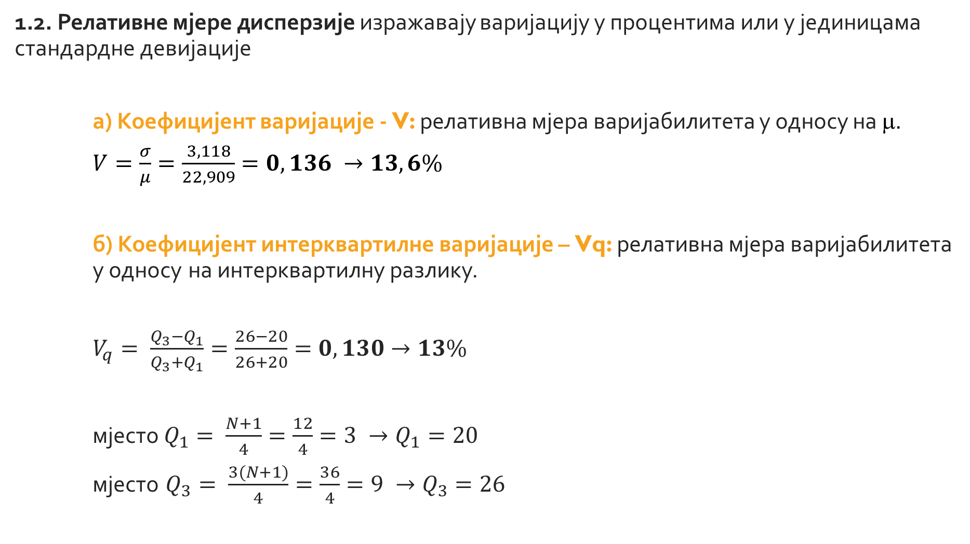
1.2. Релативне мјере дисперзије изражавају варијацију у процентима или у јединицама стандардне девијације
а) Коефицијент варијације - V: релативна мјера варијабилитета у односу на μ.
$V=\frac{σ}{μ}=\frac{3,118}{22,909}=0,136 →13,6\%$
б) Коефицијент интерквартилне варијације – Vq: релативна мјера варијабилитета у односу на интерквартилну разлику.
$V_{q}= \frac{Q_{3}−Q_{1}}{Q_{3}+Q_{1}}=\frac{26−20}{26+20}=0,130→13\%$
мјесто $Q_{1}= \frac{N+1}{4}=\frac{12}{4}=3 →Q_{1}=20$
мјесто $Q_{3}= \frac{3(N+1)}{4}=\frac{36}{4}=9 →Q_{3}=26$

Slide 9
Серије дистрибуције фреквЕнција
(са непрекидним обиљежјем)
Примјер: Мјерењем једне реакције у 20 експеримената установљено је њено трајање у секундама и добијени су сљедећи резултати:
16 22 17 15 28 24 10 16 18 21 20 26 33 13 16 29 17 16 22 22
Формирати серију дистрибуције фреквенција, а затим израчунати и објаснити:
1) Мјере централне тенденције (μ, H, G, M_{o} и M_{e}),
2) Мјере варијабилитета (σ², σ, V и Vq) и
3) Мјере облика распореда (коефицијенте асиметрије и спљоштености, Pearson-ове мјере асиметрије, Bowley-ев коефицијент асиметрије (мјере облика распореда), а затим упоредити μ, Мо и Ме).

Slide 10






1. Редање података по величини
10 13 15 16 16 16 16 17 17 18
20 21 22 22 22 24 26 28 29 33
2. Одређивање броја и ширине интервала
Број интервала: Ширина интервала:
Трајање реакције | 10 | 13 | 15 | 16 | 17 | 18 | 20 | 21 | 22 | 24 | 26 | 28 | 29 | 33 | Σ
Број експеримената | 1 | 1 | 1 | 4 | 2 | 1 | 1 | 1 | 3 | 1 | 1 | 1 | 1 | 1 | 20
$$K=1+3,3\log{N}$$
$$i= \frac{x_{max}−x_{min}}{K}$$
$$K=1+3,3\log{20}$$
$$i= \frac{33−10}{5}$$
$$K=5,293≈5$$
$$i=4,6 ≈5$$

Slide 11
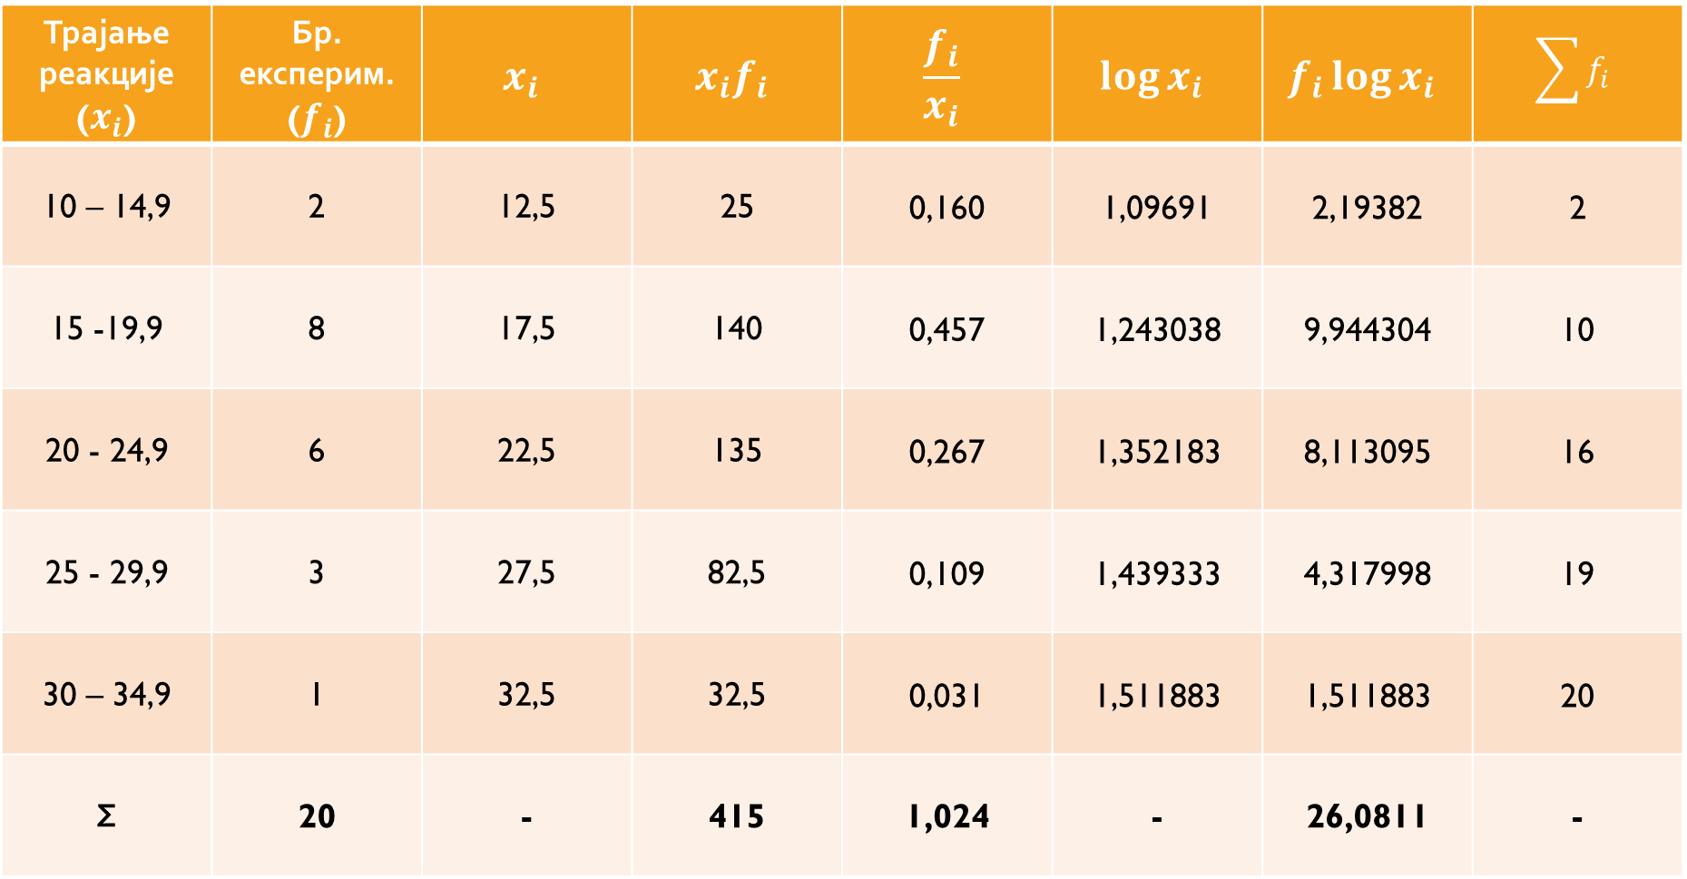
Трајање реакције ($x_{i}$) | Бр. експерим. ($f_{i}$) | $$x_{i}$$ | $$x_{i}f_{i}$$ | $$\frac{f_{i}}{x_{i}}$$ | $$\log{x_{i}}$$ | $$f_{i}\log{x_{i}}$$ | $$\sum{f_{i}}$$
10 – 14,9 | 2 | 12,5 | 25 | 0,160 | 1,09691 | 2,19382 | 2
15 -19,9 | 8 | 17,5 | 140 | 0,457 | 1,243038 | 9,944304 | 10
20 - 24,9 | 6 | 22,5 | 135 | 0,267 | 1,352183 | 8,113095 | 16
25 - 29,9 | 3 | 27,5 | 82,5 | 0,109 | 1,439333 | 4,317998 | 19
30 – 34,9 | 1 | 32,5 | 32,5 | 0,031 | 1,511883 | 1,511883 | 20
Σ | 20 | - | 415 | 1,024 | - | 26,0811 | -

Slide 12
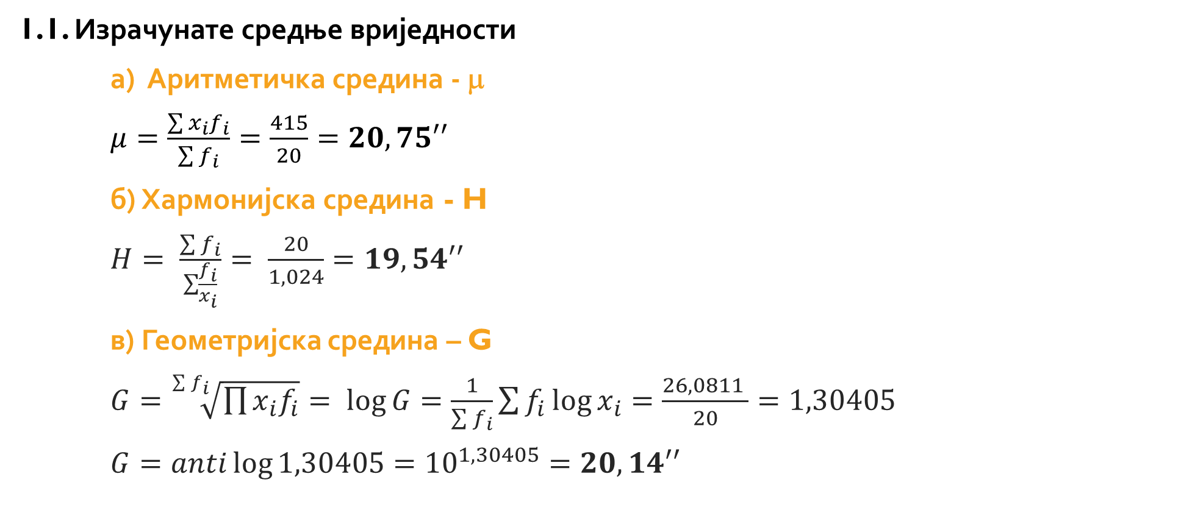
1. Мјере центалне тенденције
1.1. Израчунате средње вриједности
а) Аритметичка средина - μ
$μ=\frac{\sum{x_{i}f_{i}}}{\sum{f_{i}}}=\frac{415}{20}=20,75′′$
б) Хармонијска средина - H
$H= \frac{\sum{f_{i}}}{\sum{\frac{f_{i}}{x_{i}}}}= \frac{20}{1,024}=19,54′′$
в) Геометријска средина – G
$G=\sqrt[\sum{f_{i}}]{\prod{x_{i}f_{i}}}= \log{G}=\frac{1}{\sum{f_{i}}}\sum{f_{i}\log{x_{i}}}=\frac{26,0811 }{20}=1,30405$
$G=anti\log{1,30405={10}^{1,30405}=20,14′′}$

Slide 13
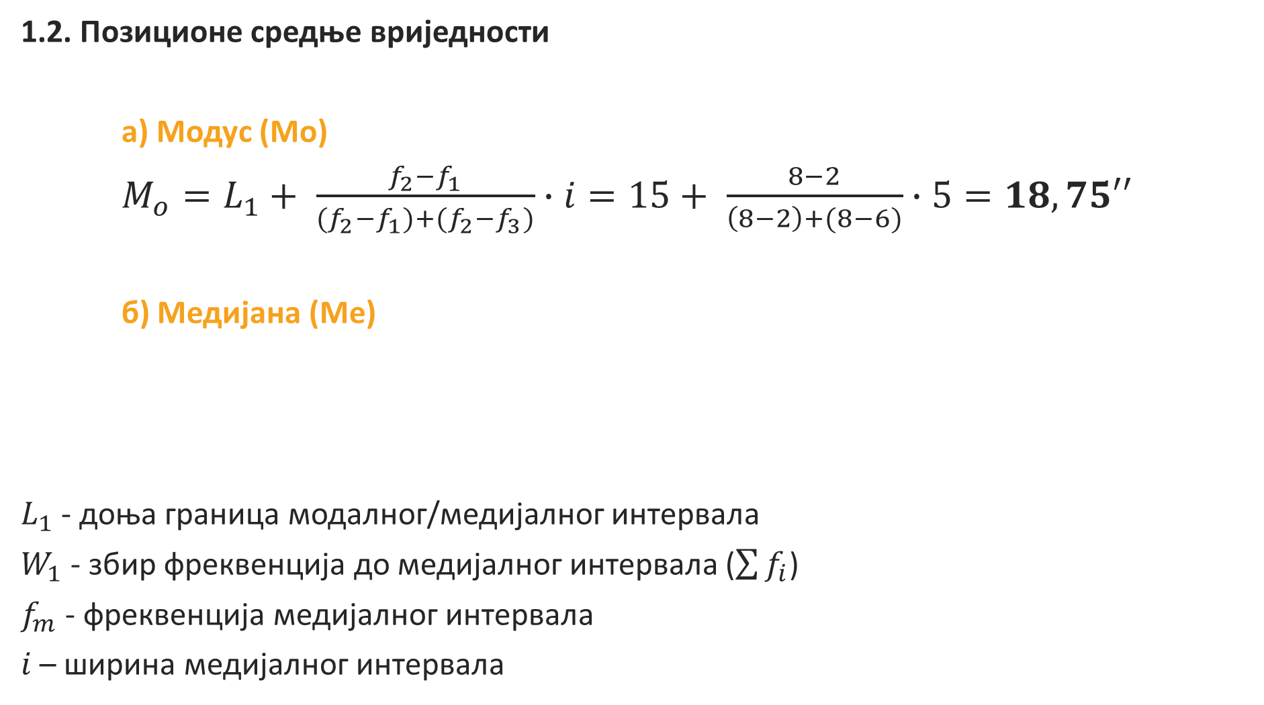
1.2. Позиционе средње вриједности
а) Модус (Мо)
$M_{o}=L_{1}+ \frac{f_{2}−f_{1}}{{(f}_{2}−f_{1})+(f_{2}−f_{3})}∙i=15+ \frac{8−2}{\left(8−2\right)+(8−6)}∙5=18,75′′$
б) Медијана (Ме)
$L_{1}$ - доња граница модалног/медијалног интервала
$W_{1}$ - збир фреквенција до медијалног интервала ($\sum{f_{i}}$)
$f_{m}$ - фреквенција медијалног интервала
$i$ – ширина медијалног интервала
$M_{e}=L_{1}+\frac{0,5(\sum{f_{i}+1})− W_{1}}{f_{m}}∙i=20+ \frac{10,5−10}{6}∙5=20,42′′$

Slide 14
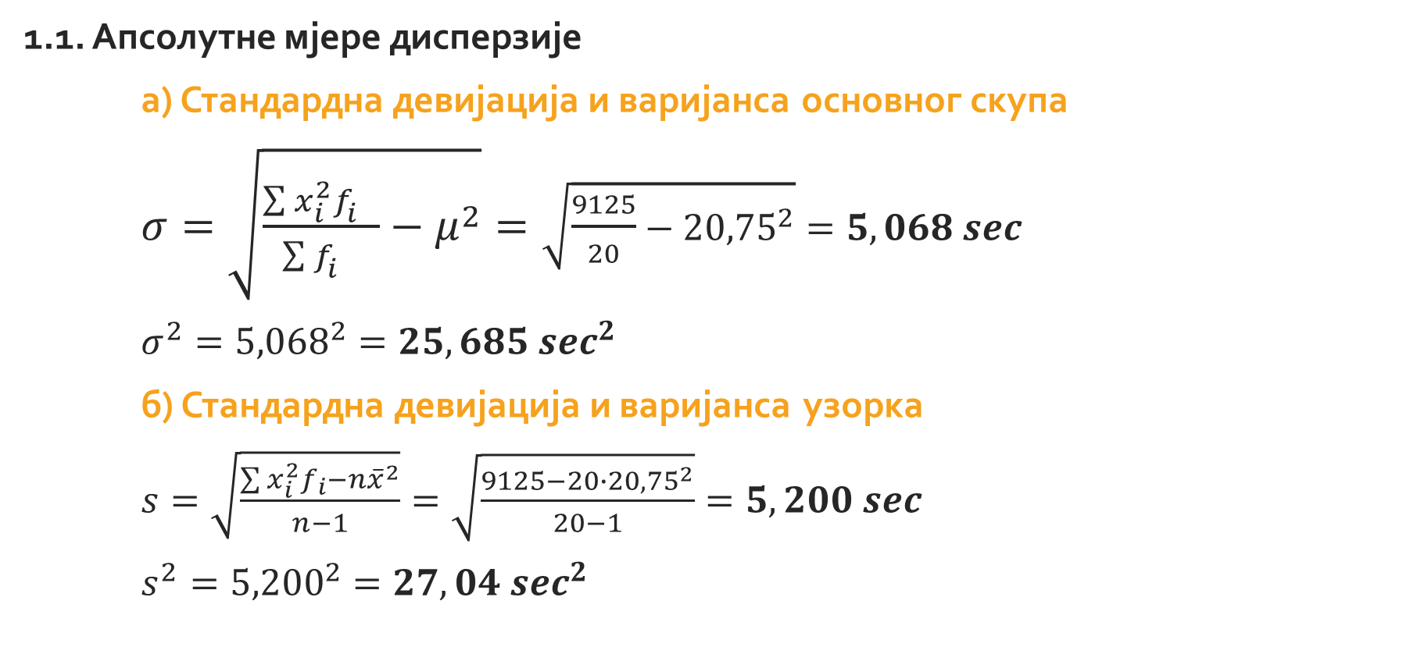
2. Мјере дисперзије
1.1. Апсолутне мјере дисперзије
а) Стандардна девијација и варијанса основног скупа
$σ=\sqrt{\frac{\sum{x_{i}^{2}}f_{i}^{}}{\sum{f_{i}^{}}}−μ^{2}}=\sqrt{\frac{9125}{20}−{20,75}^{2}}=5,068 sec$
$σ^{2}={5,068}^{2}=25,685 \sec^{2}$
б) Стандардна девијација и варијанса узорка
$s=\sqrt{\frac{\sum{x_{i}^{2}f_{i}−n{\overline{x}}^{2}}}{n−1}}=\sqrt{\frac{9125−20∙{20,75}^{2}}{20−1}}=5,200 sec$
$s^{2}={5,200}^{2}=27, 04 \sec^{2}$

Slide 15
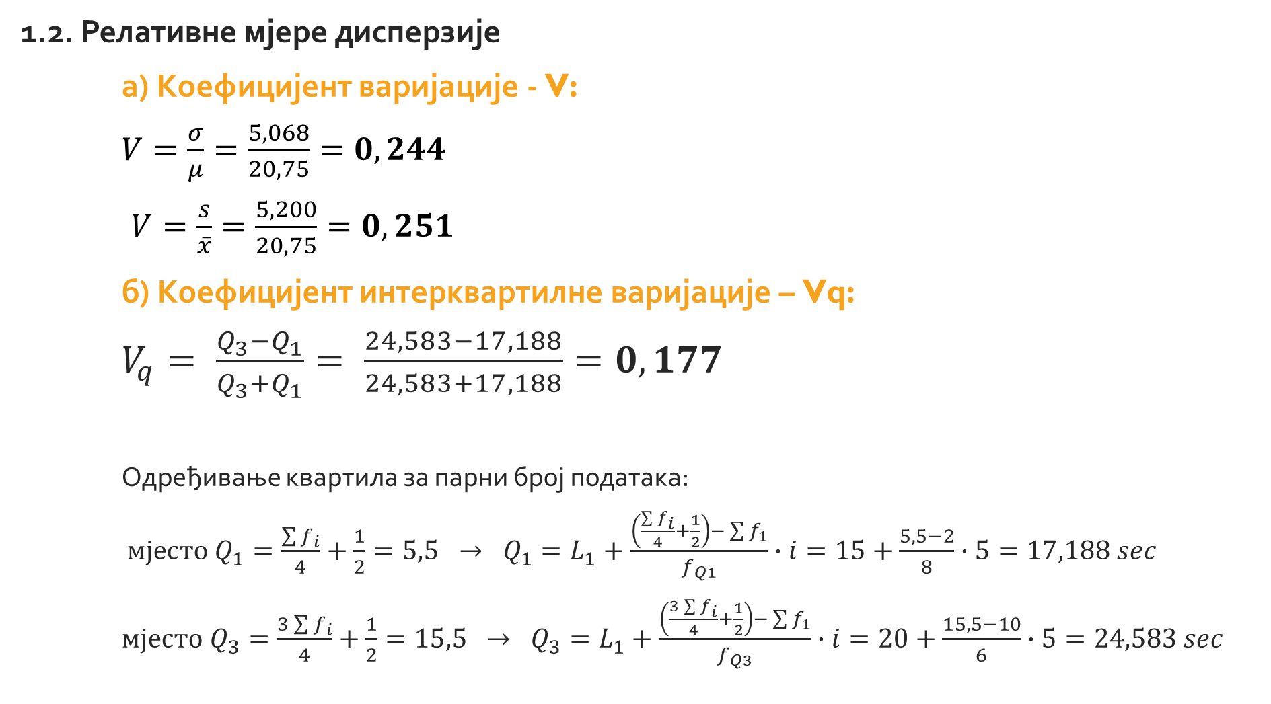
1.2. Релативне мјере дисперзије
а) Коефицијент варијације - V:
$V=\frac{σ}{μ}=\frac{5,068}{20,75}=0,244$
$V=\frac{s}{\overline{x}}=\frac{5,200}{20,75}=0,251$
б) Коефицијент интерквартилне варијације – Vq:
$V_{q}= \frac{Q_{3}−Q_{1}}{Q_{3}+Q_{1}}= \frac{24,583−17,188}{24,583+17,188}=0,177$
Одређивање квартила за парни број података:
$мјесто{ Q}_{1}=\frac{\sum{f_{i}}}{4}+\frac{1}{2}=5,5 → Q_{1}=L_{1}+\frac{\left(\frac{\sum{f_{i}}}{4}+\frac{1}{2}\right)− \sum{f_{1}}}{f_{Q1}}∙i=15+\frac{5,5−2}{8}∙5=17,188 sec$
$мјесто{ Q}_{3}=\frac{3\sum{f_{i}}}{4}+\frac{1}{2}=15,5 → Q_{3}=L_{1}+\frac{\left(\frac{3\sum{f_{i}}}{4}+\frac{1}{2}\right)− \sum{f_{1}}}{f_{Q3}}∙i=20+\frac{15,5−10}{6}∙5=24,583 sec$

Slide 16
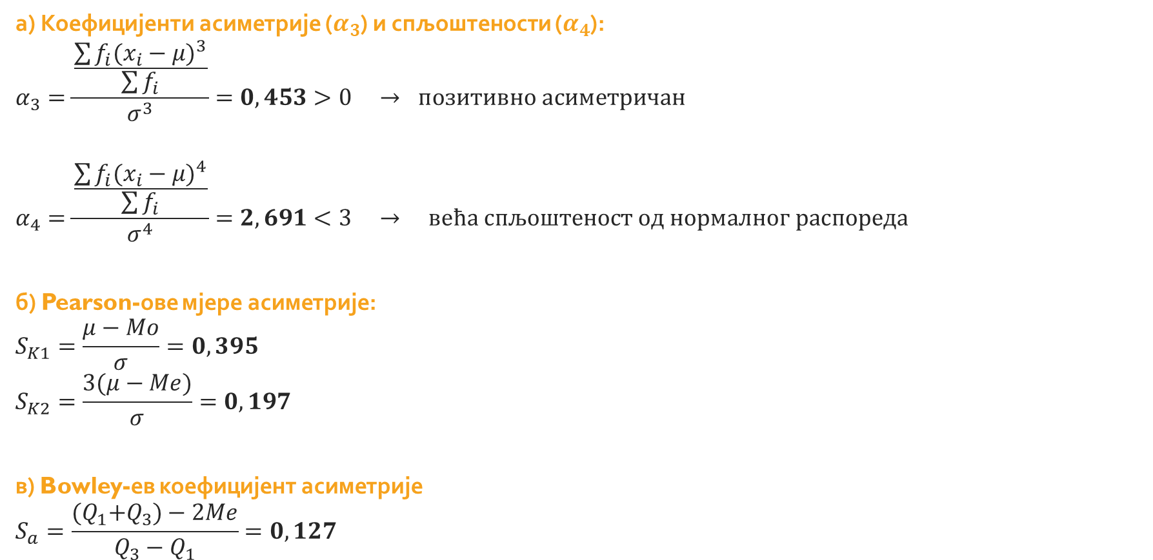
3. Мјере облика распореда
а) Коефицијенти асиметрије ($α_{3}$) и спљоштености ($α_{4}$):
$$α_{3}=\frac{\frac{\sum{f_{i}{(x_{i}−μ)}^{3}}}{\sum{f_{i}}}}{σ^{3}}=0,453>0 → позитивно асиметричан$$
$$α_{4}=\frac{\frac{\sum{f_{i}{(x_{i}−μ)}^{4}}}{\sum{f_{i}}}}{σ^{4}}=2,691<3 → већа спљоштеност од нормалног распореда$$
б) Pearson-ове мјере асиметрије:
$$S_{K1}=\frac{μ−Mo}{σ}=0,395$$
$$S_{K2}=\frac{3(μ−Me)}{σ}=0,197$$
в) Bowley-ев коефицијент асиметрије
$$S_{a}=\frac{{(Q}_{1}+Q_{3})−2Me}{Q_{3}−Q_{1}}=0,127$$
г) Поређење μ, Мо и Ме
𝜇 = 20,75
Мо = 18,75
Ме= 20,42
μ>Ме>Мо

Slide 17
Задаци за вјежбу
Ако је распоред радника према испуњењу радне норме дат у табели, утврдити просјечно испуњење норме за првих 50% радника тог предузећа.
Вриједност промета у хиљадама КМ у посматраних 25 продавница на једном подручју износила је:
Формирати серију дистрибуције фреквенције, а затим одредити највјероватнију висину промета, ако бисмо случајно бирали једну продавницу.
Испуњење норме (у %) | Број радника
70 - 80 | 45
80 - 90 | 73
90 - 100 | 375
100 - 110 | 186
110 – 120 | 134
22 | 9 | 8 | 31 | 24 | 19 | 20 | 10 | 22 | 18 | 20 | 9 | 7
34 | 30 | 29 | 9 | 39 | 26 | 18 | 19 | 40 | 40 | 27 | 33

Slide 18
Задаци за вјежбу
Просјечан мјесечни број запослених у једном предузећу у 2007. је износио 6.000, са просјечним одступањем од 250. Просјечан мјесечни број запослених у 2008. је био 4.000, са просјечним квадратним одступањем 40.000. У којој години је била већа стабилност броја запослених?
Према времену потребном за израду једног производа, радници су распоређени као у сљедећој табели:
Израчунати просјечну продуктивност, тј. просјечно вријеме за које радници израде јединицу производа.
Вријеме (у h) | Број радника
10 | 14
11 | 22
12 | 13
13 | 10
14 | 4
15 | 1

Slide 19
Задаци за вјежбу
На првој години студија просјечна оцјена 180 студената је износила 7,5, док је просјечна оцјена 290 студентица износила 7,3. Израчунати просјечну оцјену коју су остварили сви студенти прве године.

Slide 20
Хвала на пажњи!

